Slide 1



Hamarosan kezdünk…
Adatbázis programozás Spring Data segítségével haladóknak
Peter Veres
peter_veres2@epam.com
2016

Slide 2
Adatbázis programozás Spring Data segítségével haladóknak
7. nap
Peter Veres
peter_veres2@epam.com
2016

Slide 3
Spring Data
„Familiar and consistent Spring based programming model for Big Data, No SQL and relational stores while retaining store-specific features and capabilities”
Supported technologies
Relational databases
No-SQL databases (eg. Mongo)
Map-reduce frameworks (eg. Hadoop)
Cloud services
REST services

Slide 4
Spring Data Components
Mapping (JPA)
Spring template pattern
Spring Data repository model
Queries
Notes:
Mapping
Standard mappings, like JPA, OXM, etc.
Spring template pattern
High level API, like JdbcTemplate, many supported technology
Spring Data repository model
Queries
Declarative native queries
Query DSL: Spring Data converts DSL to native query of backend

Slide 5
Spring Data subprojects
Spring Data Core
Core project
JDBC extensions
Mongo DB
Apache Hadoop
JPA
REST
Key-value (Map)
Sub-projects
Etc.

Slide 6
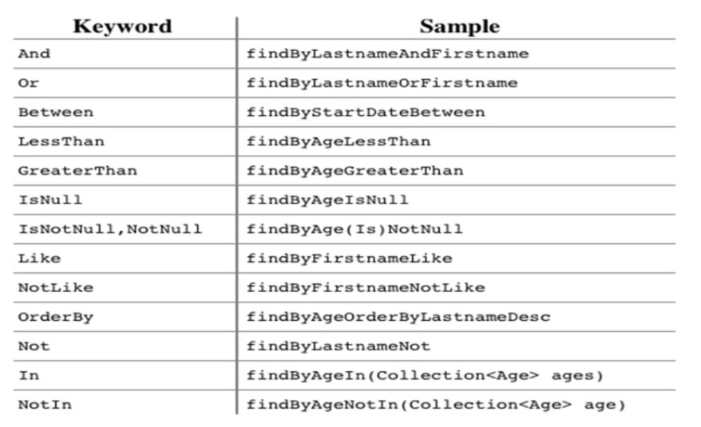
Spring Data Query builder

Slide 7
Szünet,
Hamarosan folytatjuk
Adatbázis programozás Spring Data segítségével haladóknak
Peter Veres
peter_veres2@epam.com
2016

Slide 8
Köszönöm a figyelmet!
Adatbázis programozás Spring Data segítségével haladóknak
Peter Veres
peter_veres2@epam.com
2016

